Slide 1
新闻推荐系统
项目组成员：
1501220056 康安龙
1501220053 和军尧
1501220070 刘臻
1501220079 宋思儒
1501220097 张琳

Slide 2
概述
方法介绍
实现过程
效果展现
总结及改进

Slide 3
方法介绍
对新闻打标签
分词，TF.IDF，词频矩阵，Mahout（K-MEANS，Bayes）
对用户打标签
偏好矩阵
推荐
UCF或Hack news（Reddit）等

Slide 4
概述
方法介绍
实现过程
效果展现
总结及改进

Slide 5
实现过程
计算每篇新闻分词的TF.IDF值
生成每篇新闻的词频矩阵
对每篇新闻聚类
对新增新闻分类
生成用户偏好矩阵
推荐新闻给用户

Slide 6
计算每篇新闻的TF.IDF值
新闻去重
一个MR过程实现
计算TF.IDF，使用自定义分区参数
二个MR过程实现，注意加入每篇文章的分词数量及发布时间，这样在后续计算词频矩阵及推荐时方便使用
排序取前N个关键字
一个MR过程实现，使用自定义排序器及分区参数

Slide 7
实现过程
计算每篇新闻分词的TF.IDF值
生成每篇新闻的词频矩阵
对每篇新闻聚类
对新增新闻分类
生成用户偏好矩阵
推荐新闻给用户

Slide 8
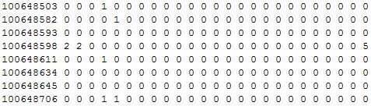
生成每篇新闻的词频矩阵
统计所有不重复的分词
一个MR过程实现，需要重新定义分区参数
生成新闻的词频矩阵
扫描生成TF.IDF的过程数据，根据TF值，每篇文章的总分词数和前面统计出来的不重复的分词生成每篇新闻的词频向量，最终生成所有新闻的词频矩阵。如下：

Slide 9
实现过程
计算每篇新闻分词的TF.IDF值
生成每篇新闻的词频矩阵
对每篇新闻聚类
对新增新闻分类
生成用户偏好矩阵
推荐新闻给用户

Slide 10
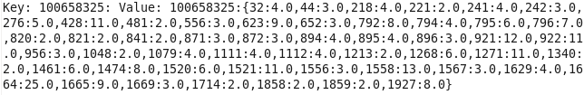
对每篇新闻聚类
生成SEQ文件
用mahout将原始存有新闻词频矩阵的txt文件转为SEQ文件，形如下面的转换：
原始数据：1 0 1 0
转换后为：Key: xx: Value: {0:1,2:1}，样例如下：

Slide 11
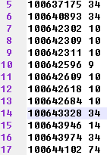

对每篇新闻聚类
K-MEANS聚类
选择合适的k值及迭代次数，并随机选择k个值作为簇的中心，对整个新闻进行聚类。
生成结果报告
提取出哪条新闻属于哪个聚类，后续的处理流程要用到。形如下：

Slide 12
实现过程
计算每篇新闻分词的TF.IDF值
生成每篇新闻的词频矩阵
对每篇新闻聚类
对新增新闻分类
生成用户偏好矩阵
推荐新闻给用户

Slide 13
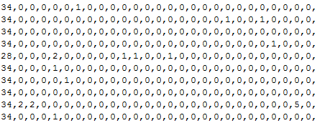
对新增新闻分类
词频矩阵打标签
由前面聚类得到的不同的标签对先前生成的词频矩阵扫描打标签，将打过标签的矩阵作为Bayes的输入，训练出Bayes模型。打过标签的矩阵如下所示：

Slide 14
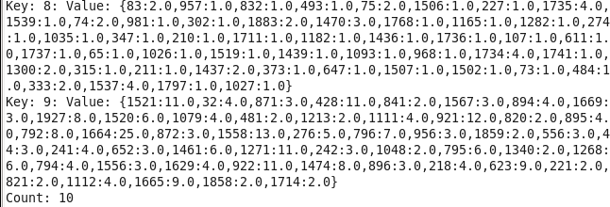
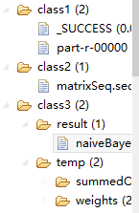
对新增新闻分类
Bayes分类
用贝叶斯分类器对词频矩阵训练生成Bayes模型。对新的文章计算TF.IDF，并生成词频向量，用Bayes模型预测其分类。Bayes分类过程：将数据文件转为序列文件，建立训练器（Trainer）并生成模型（Model），最后用分类器（Classifier）做分类。

Slide 15
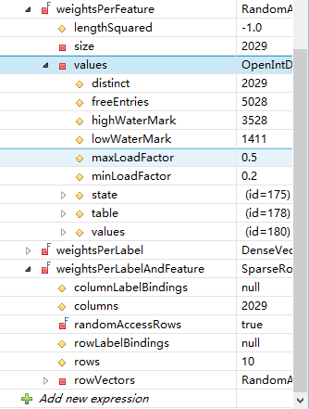
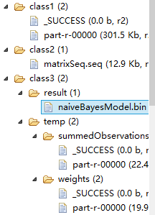
对新增新闻分类
WEIGHTS_PER_FEATURE（定义的常量，__SPF） WEIGHTS_PER_LABEL（__SPL）
训练出的模型里包含所有维向量的TF.IDF值，根据这些值可计算出不同词的先验和后验概率。

Slide 16
实现过程
计算每篇新闻分词的TF.IDF值
生成每篇新闻的词频矩阵
对每篇新闻聚类
对新增新闻分类
生成用户偏好矩阵
推荐新闻给用户

Slide 17
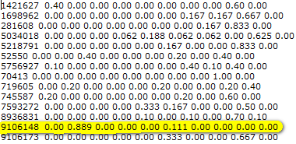
生成用户偏好矩阵
生成偏好矩阵
根据用户浏览新闻的历史，根据聚类的结果，统计用户对不同类别的新闻的喜好程度，将其标准化。在最终推荐时根据用户的不同程序的偏好（权重），再根据新闻的时效性等因素，算出最终不同新闻的推荐指数。根据这个指标向不同用户推荐适合的新闻。下面是生成的用户偏好矩阵。

Slide 18
实现过程
计算每篇新闻分词的TF.IDF值
生成每篇新闻的词频矩阵
对每篇新闻聚类
对新增新闻分类
生成用户偏好矩阵
推荐新闻给用户

Slide 19
推荐新闻给用户
推荐策略
1.根据用户的偏好矩阵，对用户进行聚类，将相似偏好的用户聚在一起，将他们共同喜好的新闻而属于此类别但又没有看的用户推荐。
2.根据用户看的新闻及偏好矩阵形成用户对所看内容的可能评分，再对其作协同过滤
3.根据新闻分类及用户的偏好，选择用户的偏好从高到低依次推荐。
注意：所有上述策略最终推荐时要考虑发布时间。

Slide 20

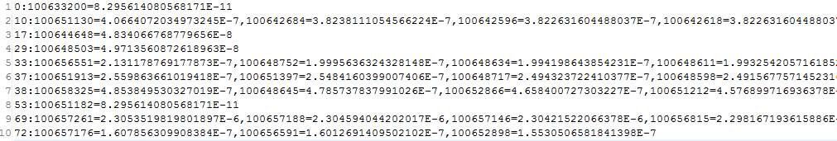

推荐新闻给用户
老新闻推荐
挖掘出的老新闻要给用户推荐哪些新闻时，还要考虑新闻的时效性，根据发布时间利用hack news （或reddit）算法做个优先级排序，然后再根据用户的偏好矩阵中相应的值相乘得分高者推荐给用户。下面是我们根据hack news算法计算出来的不同类别下的所有新闻的得分（降序排列）

Slide 21
推荐新闻给用户
新新闻推荐
新增的新闻经过分类器分出类别后，暂时还没有人查阅，此时也就不能计算得分，这时根据新闻所属类别，将其推荐给用户阅读，后续再根据用户对这条新闻的阅读量进行得分计算，同时更新用户的偏好矩阵，再将其推荐给其它同类用户时就能依据得分及最新的用户偏好进行推荐，这样在用户使用的时间越长，系统对用户推荐新闻时准确度也就会越高。

Slide 22
概述
方法介绍
实现过程
效果展现
总结及改进

Slide 23
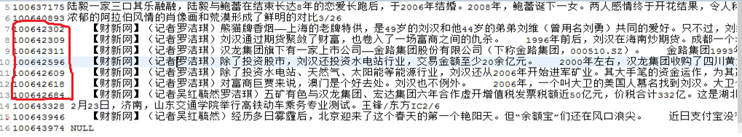
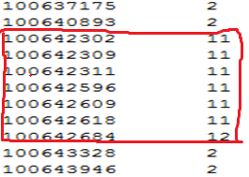
效果展现
聚类
聚类前的新闻
聚类后的类别

Slide 24
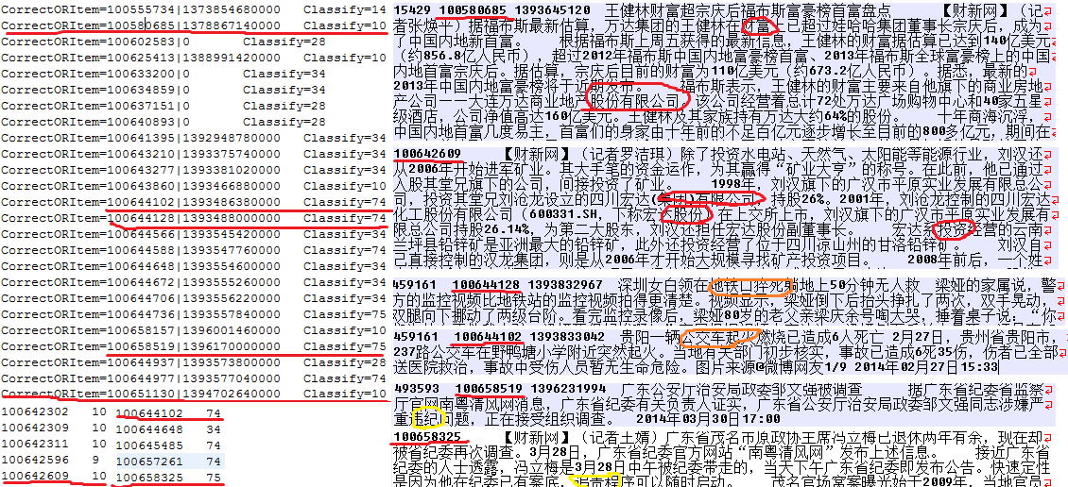
效果展现
分类

Slide 25
效果展现
推荐
新闻推荐分为新旧之分，旧新闻会根据得分排名进行从高到低推荐，因此下面的截图中也将其得分值打印出来，而新新闻因为暂时没有点击数，无法统计得分，因此只按照其所属类别进行推荐，从下面截图可看出没有计算得分，另外这两种新闻在推荐时都可以设定一个阀值，例如只推荐TOPN的新闻，则旧新闻根据排名进行选择，新新闻则随机抽取几条（或根据发布时间选择排名推荐）。

Slide 26
概述
方法介绍
实现过程
结果展现
总结及改进

Slide 27
总结及改进
分词，如刘汉分拆成了刘和汉，在一篇文章中统计出44次，但单个词其实并没有意义；另外去掉数字，单字，同义词等。
词频矩阵
在MR生成矩阵时直接可以生成denseMatrix；其次mahout可以直接计算TF.IDF，生成矩阵。另外，在做分类时由于把标签列不小心也加入了运算，导致准确率很低，只有32%左右，后面改正后，达到了86%，这也是要注意的。
分类标签
新闻的标签可能在发布这条新闻时就已经有了，只不过我们的数据集里没有打上标签，若是这样，就不用再进行聚类打标签的过程了，可以直接用分类器对其进行分类。

Slide 28
总结及改进
词频矩阵维度改进
目前控制这种维度变化是丢弃产生的新分词那一维，只对先前训练过的数据集产生的词频矩阵的维度计数。针对这种维度变化，目前想到两种方法：其一是针对不同的领域，收集这一领域内的尽可能多的文本信息，训练出最具代表性的关键字，将这些关键字作为词频矩阵的维度，这样新的文章中分词不在训练集产生的词频矩阵的可能性就变小，预测时对没出现过的直接丢弃对最终结果影响不大。

Slide 29
总结及改进
其二是在第一步训练统计最具代表性的关键字之后，用语义相关性将近义词，相关词都计数到同一维度，这样词频矩阵的维度就是固定的，不再变化或很少变化的，随时间变化需要改变的仅仅是语义分析的算法。

